Slide 1

수치해석 Project 1
2018008613 안상욱

Slide 2
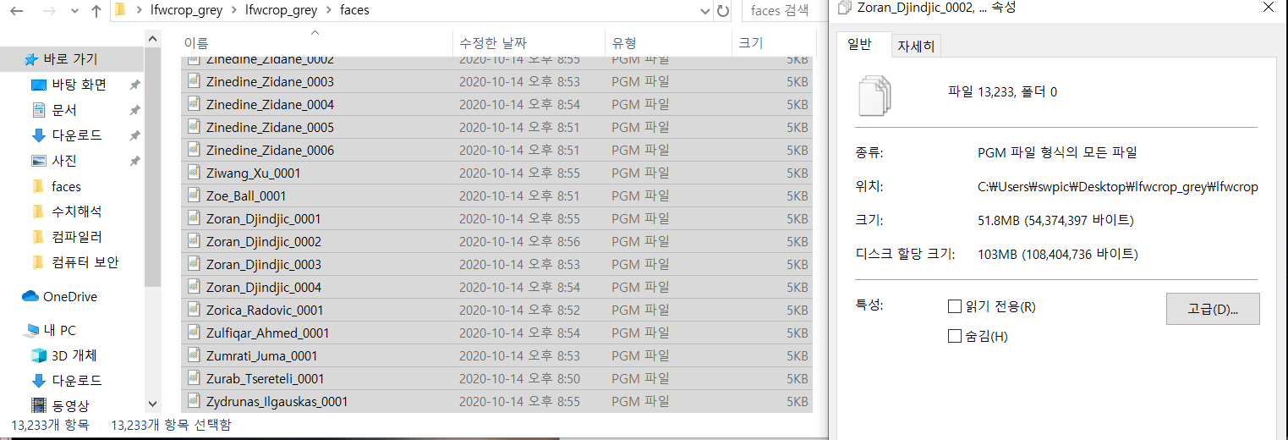
1. Collect face image
구글링을 통해 64 X 64 픽셀 4096 – D 사진을 Dimension인 4096보다 많은 13233개를 구했습니다. 이 데이터를 가지고 프로젝트를 진행했습니다.

Slide 3
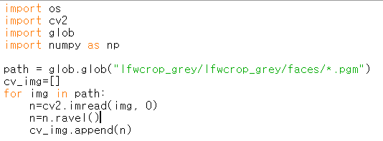
2. Construct Data Matrix, A
먼저 13323개의 사진이 있는 폴더 안의 모든 face image를 하나씩 읽어왔습니다. 그러면 n 이라는 변수에 64 X 64의 2차원 배열이 담기게 되는데 ravel 함수를 통해 1 X 4096 행렬로 바꾸어서 13323개의 데이터를 cv_img라는 배열에 append 시켜주면 cv_img 배열은 13323 X 4096 크기를 갖는 배열이 됩니다.

Slide 4
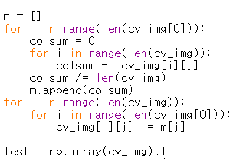
2. Construct Data Matrix, A
그 이후 열 별로 평균을 구한 값을 담은 1 X 4096 크기의 m이라는 배열을 만들고, 전체 데이터 값에서 이 평균 값을 빼 준 새로운 cv_img 배열을 만듭니다. 그리고 이 cv_img 배열을 Transpose 시킨 4096 X 13323 크기를 갖는 test라는 이름을 가진 A matrix를 생성합니다.

Slide 5

3. Apply SVD
앞에서 만든 A 배열을 통해 SVD 분할하여 U, s, VT에 각각의 분할된 행렬의 값을 담습니다.
이 때, eigen vector는 30개를 사용했습니다.
U 행렬에서 eigen vector를 편리하게 사용하기 위해 U를 Transpose시킨 행렬 c를 만들었습니다.
즉, c[0]가 c0 eigen vector, c[1]이 c1 eigen vector …… 로 c[29]까지를 만들어 사용할 수 있도록 했습니다.

Slide 6
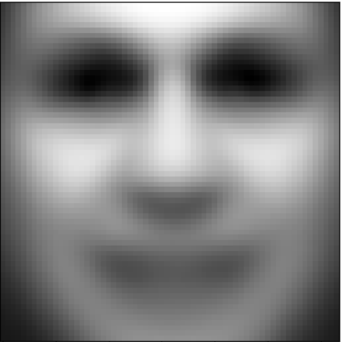

Mean vector
다음 코드처럼 mean vector를 64 x 64 array로 만든 뒤, matplotlib API를 이용해 그림을 출력해본 결과 다음과 같은 얼굴이 나옴을 알 수 있었습니다.

Slide 7
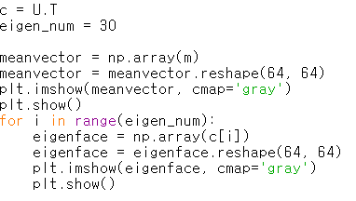
Eigen face
다음 코드처럼 30개의 eigen vector를 정해서 64 x 64 matrix로 만든 뒤 이미지를 출력해 보았습니다. 출력한 30개의 이미지는 뒷장에 순차적으로 나타냈습니다.

Slide 8
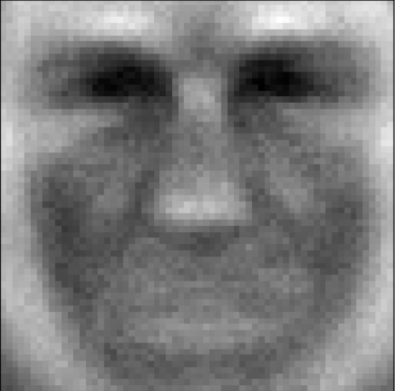
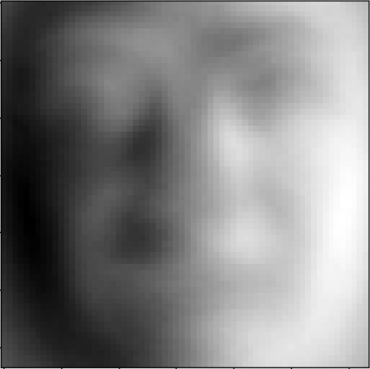
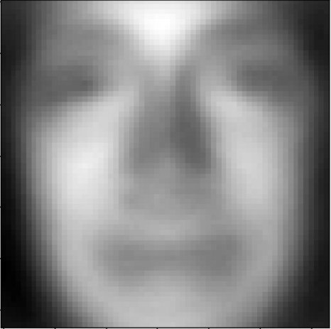
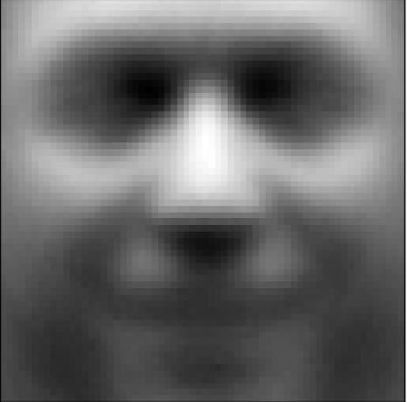
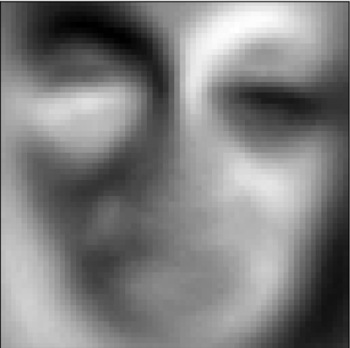
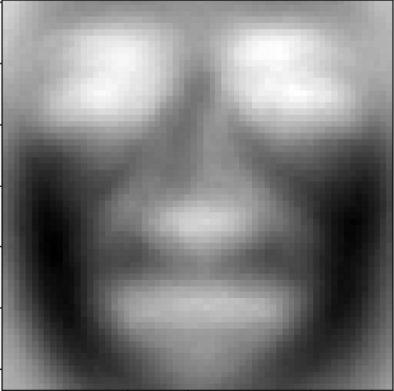
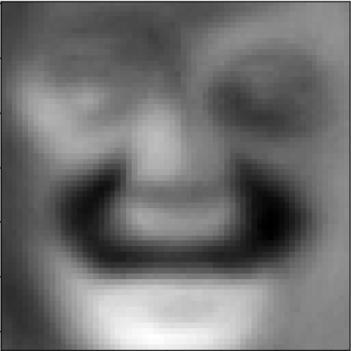
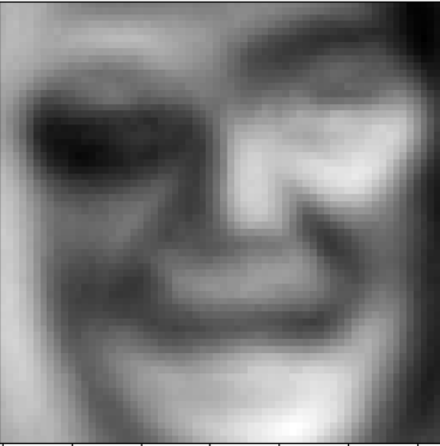
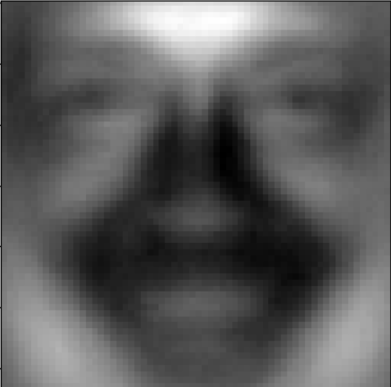
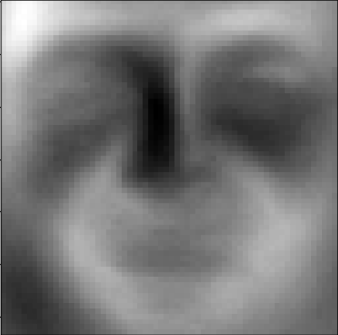
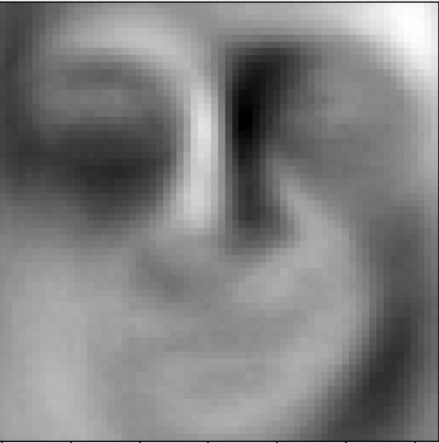
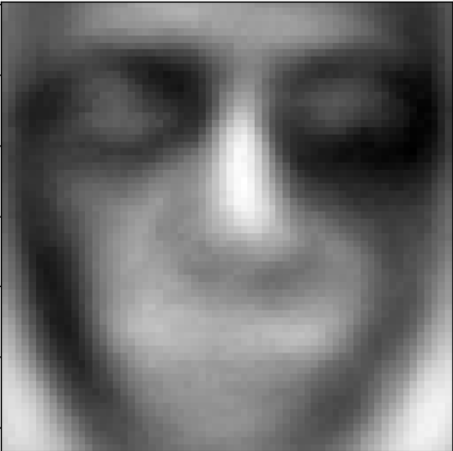
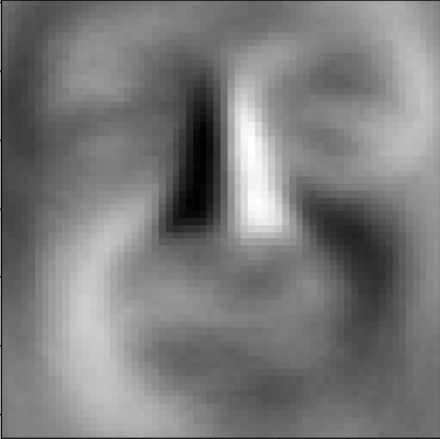
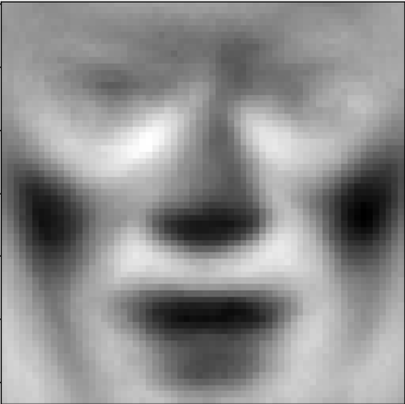
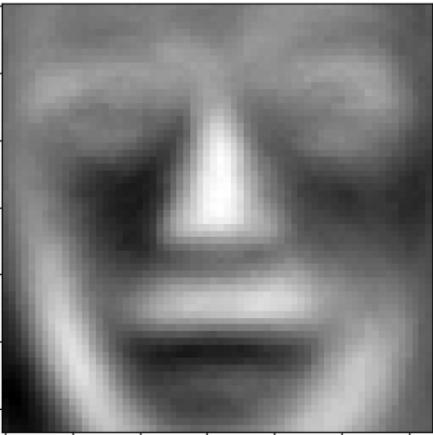
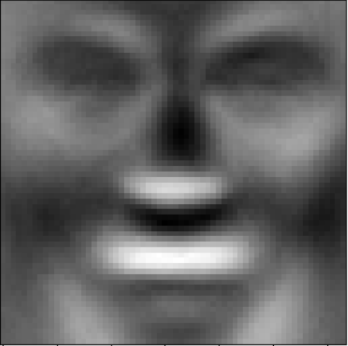
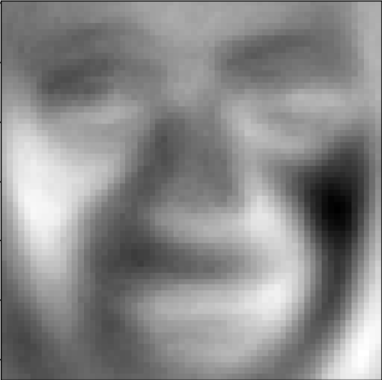
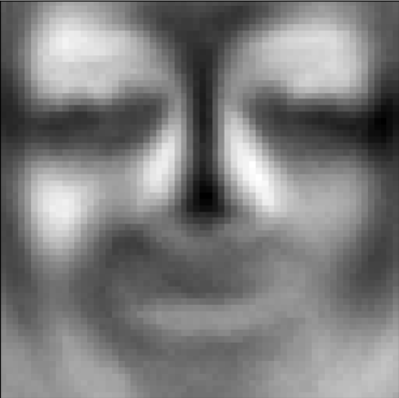
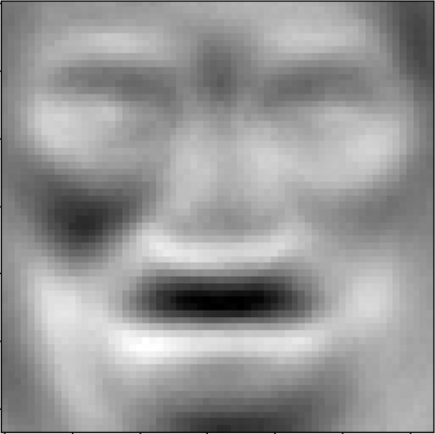
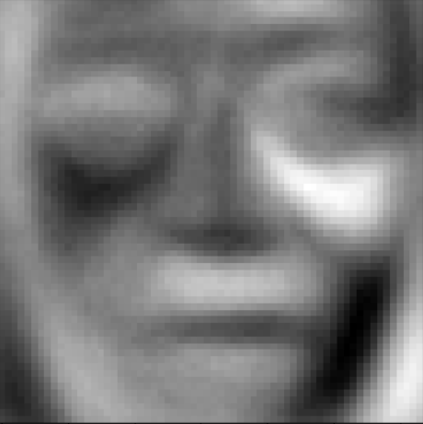
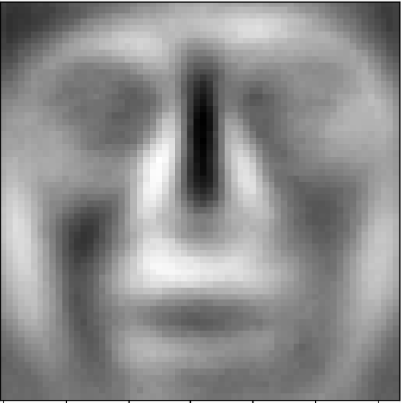
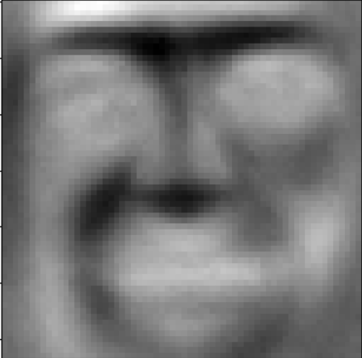
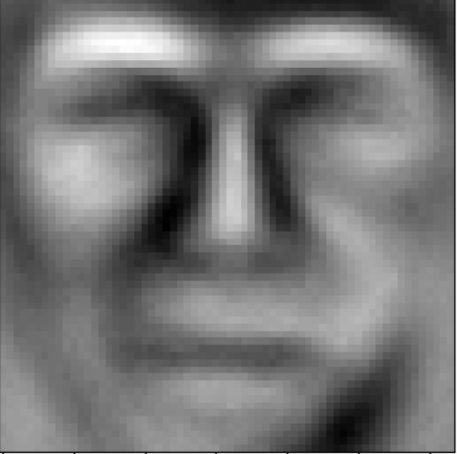
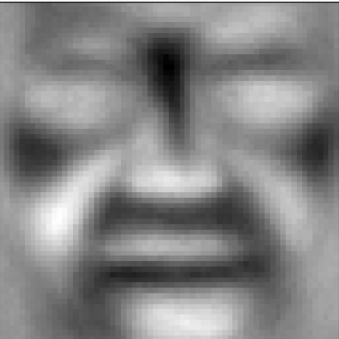
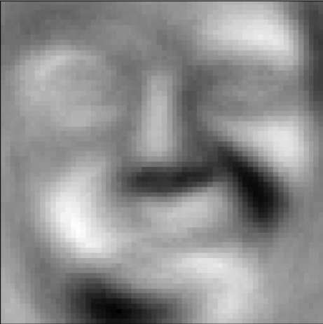
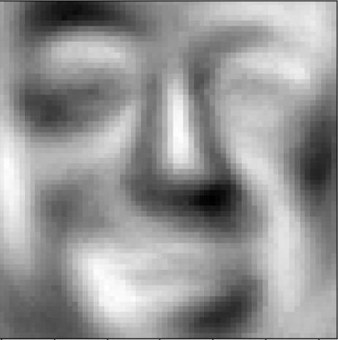
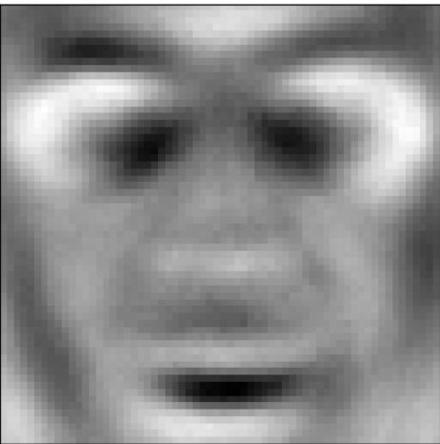
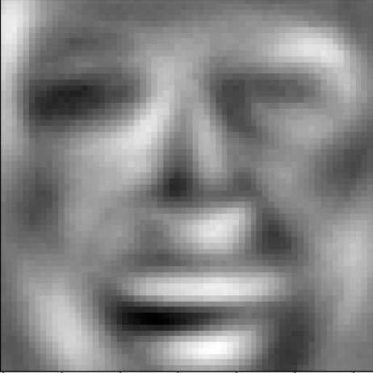
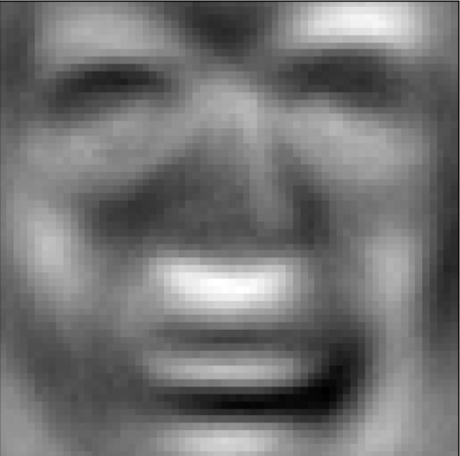
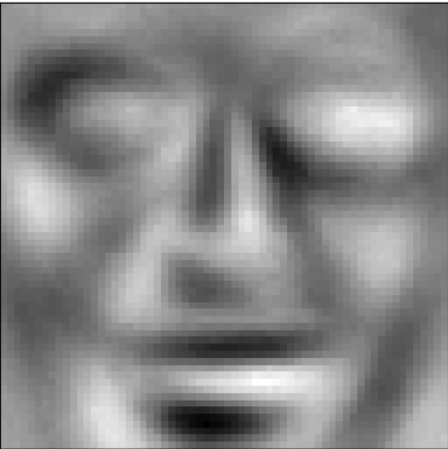
Eigenface

Slide 9
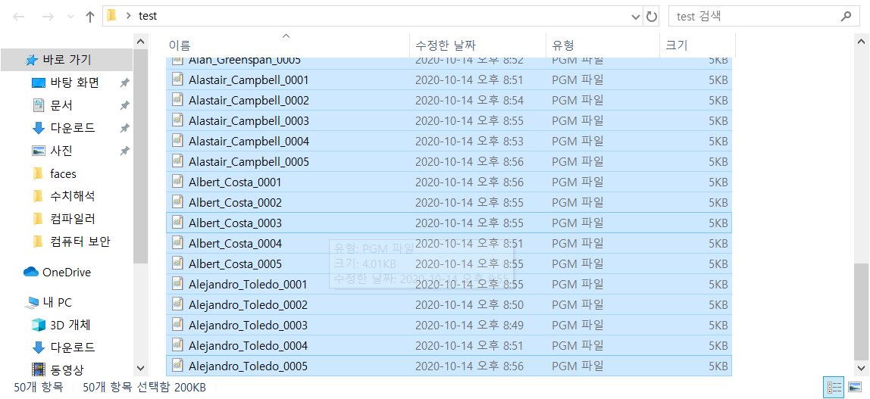
4. Test face recognition
10명의 사람의 사진을 각각 5개씩 뽑아 50개의 사진을 저장한 test라는 폴더를 만들었습니다.

Slide 10
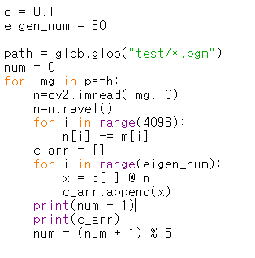
5. Generate face image using eigenfaces
그 후 Test라는 폴더에서 50장의 사진을 하나씩 불러와서 n이라는 1 X 4096 크기를 갖는 행렬을 만들었습니다. 아까 평균을 구했던 m이라는 행렬 값을 빼서 n에 저장한 뒤 이 값을 각각 c0, c1, …. , c29 와 inner product 시키면 이 각각의 c0, c1, … c29 값이 나오므로 이 30개의 값들을 c_arr에 저장한 뒤 이를 50명의 사람 각각에 대해 출력해 보았습니다.

Slide 11
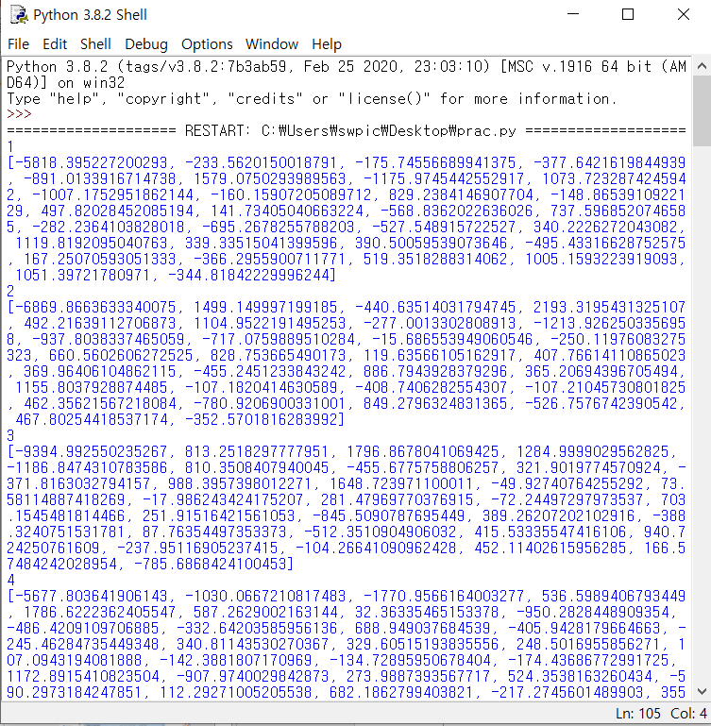
5. Generate face image using eigenfaces
출력 결과입니다.

Slide 12
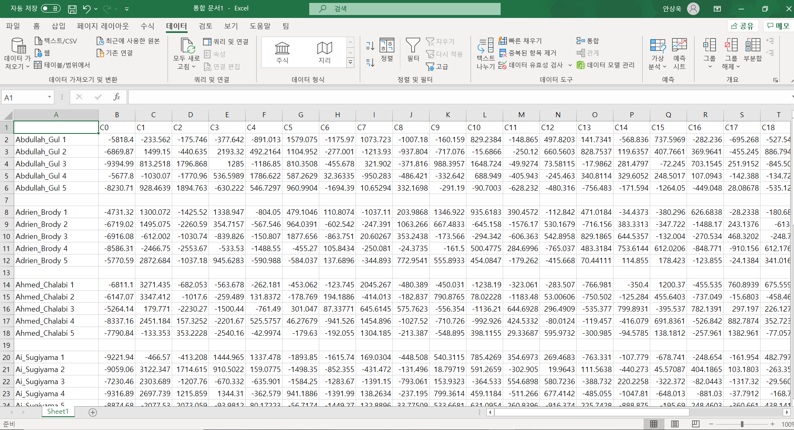
5. Generate face image using eigenfaces
다음 그림처럼 엑셀로 정리했고, 제출 시 엑셀을 같이 첨부해서 제출하겠습니다.
사람마다 결과를 분석해 보았습니다.

Slide 13
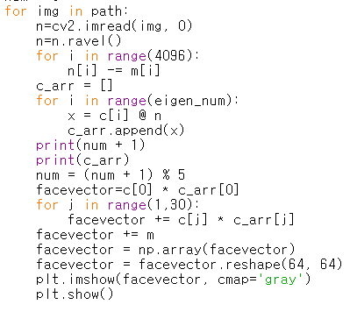
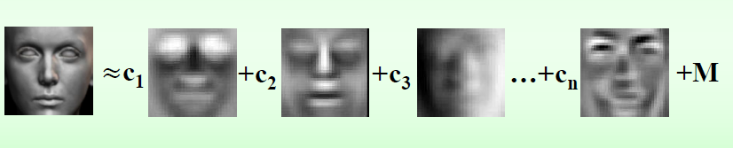
5. Generate face image using eigenfaces
각 사람마다 c0~c29까지의 계수를 구한 뒤 이를 이용해서 다시 그 사람의 face를 복원하고 이를 이미지로 출력해서 원본 사진과 얼마나 유사한가 비교해보았습니다.

Slide 14
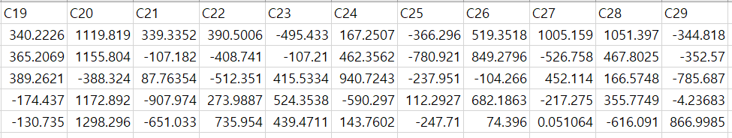
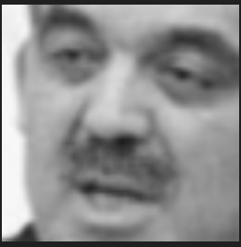
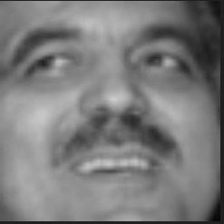
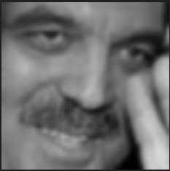
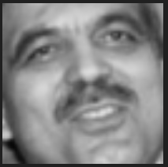
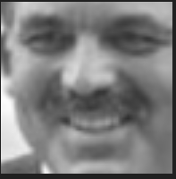
1. Abdullah Gul
왼쪽부터 1, 2, 3, 4, 5번 사진입니다.
2, 3번 사진이 비슷하게 찍혔고 1, 4, 5번 사진이 비슷하게 찍힌 것을 확인할 수 있습니다.
비교 결과 3 4 6 10 12 14 16 19 22 24 eigenvector에서 유사한 사진의 값이 다르게 나오고, 나머지 eigenvector에서는 유사한 사진의 값이 비슷하게 나오는 것을 확인할 수 있었습니다.

Slide 15
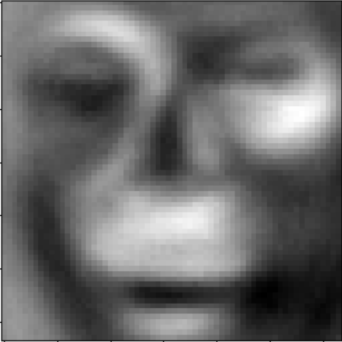
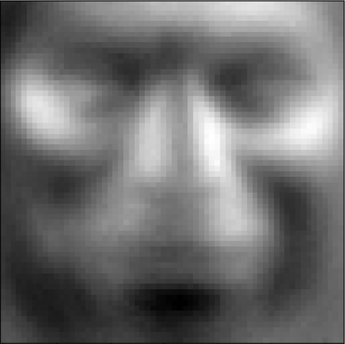
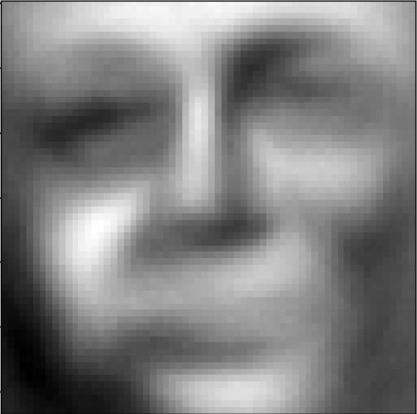


1. Abdullah Gul
복원 결과 다음과 같은 결과를 가짐을 확인할 수 있었습니다.

Slide 16






2. Adrien Brody
왼쪽부터 1, 2, 3, 4, 5번 사진입니다.
2, 3번 사진이 비슷하게 찍혔고 1, 4, 5번 사진이 비슷하게 찍힌 것을 확인할 수 있습니다.
비교 결과 3 7 9 13 16 21 25 eigenvector에서 유사한 사진의 값이 다르게 나오고, 나머지 eigenvector에서는 유사한 사진의 값이 비슷하게 나오는 것을 확인할 수 있었습니다.

Slide 17





2. Adrien Brody
복원 결과 다음과 같은 결과를 가짐을 알 수 있었습니다.

Slide 18






3. Ahmed Chalabi
왼쪽부터 1, 2, 3, 4, 5번 사진입니다.
모든 사진이 유사하게 나온 것을 확인할 수 있었습니다.
비교 결과 7 11 20 eigenvector에서 유사한 사진의 값이 다르게 나오고, 나머지 eigenvector에서는 유사한 사진의 값이 비슷하게 나오는 것을 확인할 수 있었습니다.

Slide 19





3. Ahmed Chalabi
복원 결과 다음과 같은 결과가 나옴을 알 수 있었습니다.

Slide 20






4. Ai Sugiyama
왼쪽부터 1, 2, 3, 4, 5번 사진입니다.
모든 사진이 유사하게 나온 것을 확인할 수 있었습니다.
비교 결과 12 17 25 27 28 eigenvector에서 유사한 사진의 값이 다르게 나오고, 나머지 eigenvector에서는 유사한 사진의 값이 비슷하게 나오는 것을 확인할 수 있었습니다.

Slide 21





4. Ai Sugiyama
복원 결과 다음과 같은 결과가 나옴을 알 수 있었습니다.

Slide 22






5. Al Gore
왼쪽부터 1, 2, 3, 4, 5번 사진입니다.
4, 5번 사진이 유사하게 나온 것을 확인할 수 있었습니다.
비교 결과 2 4 9 10 14 18 20 25 26 28 29 eigenvector에서 유사한 사진의 값이 다르게 나오고, 나머지 eigenvector에서는 유사한 사진의 값이 비슷하게 나오는 것을 확인할 수 있었습니다.

Slide 23





5. Al Gore
복원 결과 다음과 같은 결과가 나옴을 알 수 있었습니다.

Slide 24






6. Al Sharpton
왼쪽부터 1, 2, 3, 4, 5번 사진입니다.
2, 3번 사진이 유사하게 나온 것을 확인할 수 있었습니다.
비교 결과 2 4 5 9 13 15 20 21 28 eigenvector에서 유사한 사진의 값이 다르게 나오고, 나머지 eigenvector에서는 유사한 사진의 값이 비슷하게 나오는 것을 확인할 수 있었습니다.

Slide 25





6. Al Sharpton
복원 결과 다음과 같은 결과가 나옴을 알 수 있었습니다.

Slide 26






7. Alan Greenspan
왼쪽부터 1, 2, 3, 4, 5번 사진입니다.
모든 사진이 유사하게 나온 것을 확인할 수 있었습니다.
비교 결과 12 13 16 21 26 eigenvector에서 유사한 사진의 값이 다르게 나오고, 나머지 eigenvector에서는 유사한 사진의 값이 비슷하게 나오는 것을 확인할 수 있었습니다.

Slide 27





7. Alan Greenspan
복원 결과 다음과 같은 결과를 가짐을 확인할 수 있었습니다.

Slide 28






8. Alastair Campbell
왼쪽부터 1, 2, 3, 4, 5번 사진입니다.
1, 3번 사진이 유사하게 나온 것을 확인할 수 있었습니다.
비교 결과 5 6 12 22 23 24 26 27 eigenvector에서 유사한 사진의 값이 다르게 나오고, 나머지 eigenvector에서는 유사한 사진의 값이 비슷하게 나오는 것을 확인할 수 있었습니다.

Slide 29





8. Alastair Campbell
복원 결과 다음과 같은 결과가 나옴을 알 수 있었습니다.

Slide 30






9. Albert Costa
왼쪽부터 1, 2, 3, 4, 5번 사진입니다.
모든 사진이 유사하게 나온 것을 확인할 수 있었습니다.
비교 결과 3 4 7 11 19 22 23 27 eigenvector에서 유사한 사진의 값이 다르게 나오고, 나머지 eigenvector에서는 유사한 사진의 값이 비슷하게 나오는 것을 확인할 수 있었습니다.

Slide 31





9. Albert Costa
복원 결과 다음과 같은 결과를 가짐을 알 수 있었습니다.

Slide 32






10. Alejandro Toledo
왼쪽부터 1, 2, 3, 4, 5번 사진입니다.
모든 사진이 유사하게 나온 것을 확인할 수 있었습니다.
비교 결과 3 6 8 11 12 14 16 21 24 26 eigenvector에서 유사한 사진의 값이 다르게 나오고, 나머지 eigenvector에서는 유사한 사진의 값이 비슷하게 나오는 것을 확인할 수 있었습니다.

Slide 33





10. Alejandro Toledo
복원 결과 다음과 같은 결과가 나옴을 알 수 있었습니다.

Slide 34
결과 분석
분석 결과 3 4 6 7 11 14 26번 eigen vector가 같은 사람의 얼굴이라도 상이한 값의 상수를 가지는 경향을 가짐을 알 수 있었습니다. 그 외의 eigen vector들은 같은 얼굴에 대해서 비슷한 값의 상수를 가짐을 알 수 있었습니다.
C0 부터 c29까지의 eigen vector들은 python에서 결과를 도출해낼 때 eigen value 값이 큰 순서대로 정렬되어 있었습니다. 즉, c0가 가장 큰 eigen value를 가지고 c29가 가장 작은 eigen value를 가짐을 알 수 있었습니다. 분석 결과 대체적으로 eigen value가 큰 eigen vector가 가지는 상수값의 절댓값이 큰 경우가 많은 것을 확인해 볼 수 있었습니다.
그리고 c0, c1등 앞쪽에 분포한 eigen vector들의 상수값은 서로 다른 사람일 때 값의 차이가 큰 것을 확인할 수 있었습니다. 가장 큰 eigen value를 갖는 c0에 대한 상수값은 같은 사람일 때 거의 유사한 값을 가짐을 확인할 수 있었습니다. C29, c28 등 뒤쪽에 분포한 eigen vector들의 상수값은 서로 다른 사람이라도 그렇게 많은 차이를 갖지 않음을 확인해볼 수 있었습니다.
그리고 원본 사진을 복원해본 결과 4096개의 eigen vector 중 30개의 eigen face만을 이용해 복원을 했기 때문에 원본 사진과 똑같지는 않지만 그래도 어느정도 유사한 형태를 가지는 것을 확인해 볼 수 있었습니다.

